Slide 1

《投资者教育系列之股市指标小课堂》
MACD实战技巧3：
MACD的拒绝死叉隐藏的机会
主讲老师 梁洁云
授课日期 2026 .04.20
投顾执业编码：A1120619060027
基金执业编码：A20250623004965
中国·广州

Slide 2
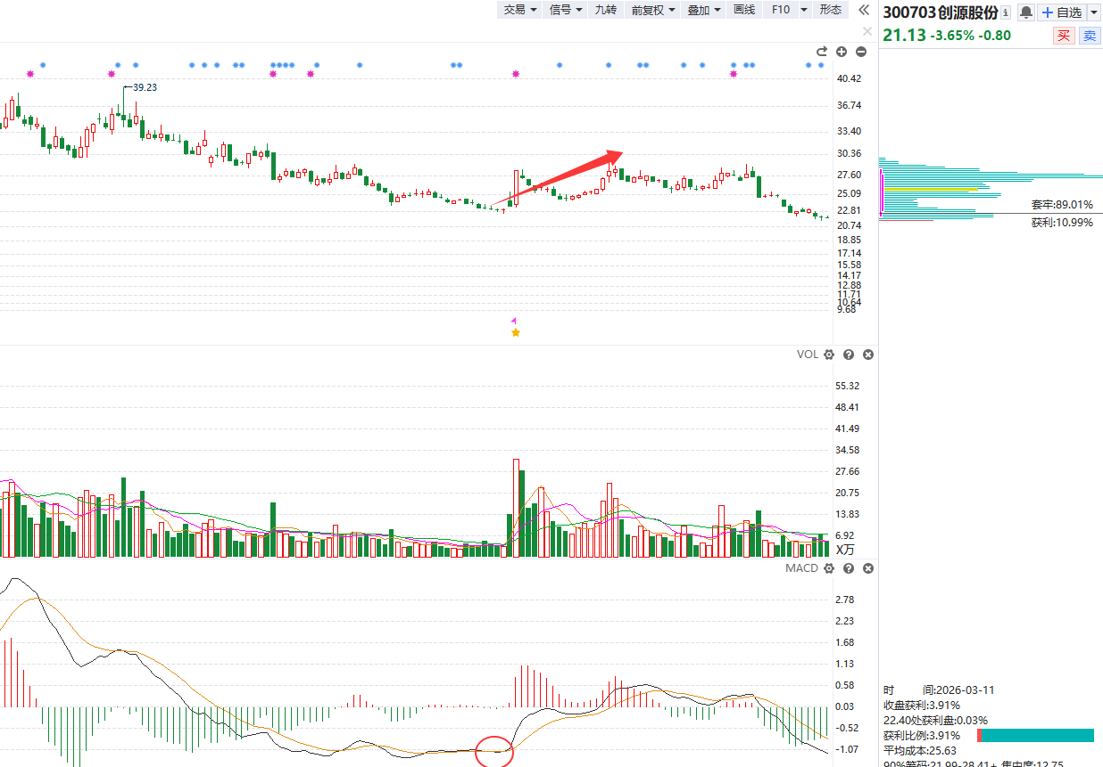
1、下跌途中的拒绝死叉多为反抽
拒绝死叉是指眼看MACD的快线马上要下穿慢线形成死叉，但两条线就是不交叉。下跌途中的拒绝死叉是多头的一次反攻，短期内可能小幅反抽，但下跌行情还将继续。
经传多赢资深投顾:梁洁云(A1120619060027)观点基于软件数据和理论模型分析，仅供参考，不构成投资建议，市场有风险，投资需谨慎!

Slide 3
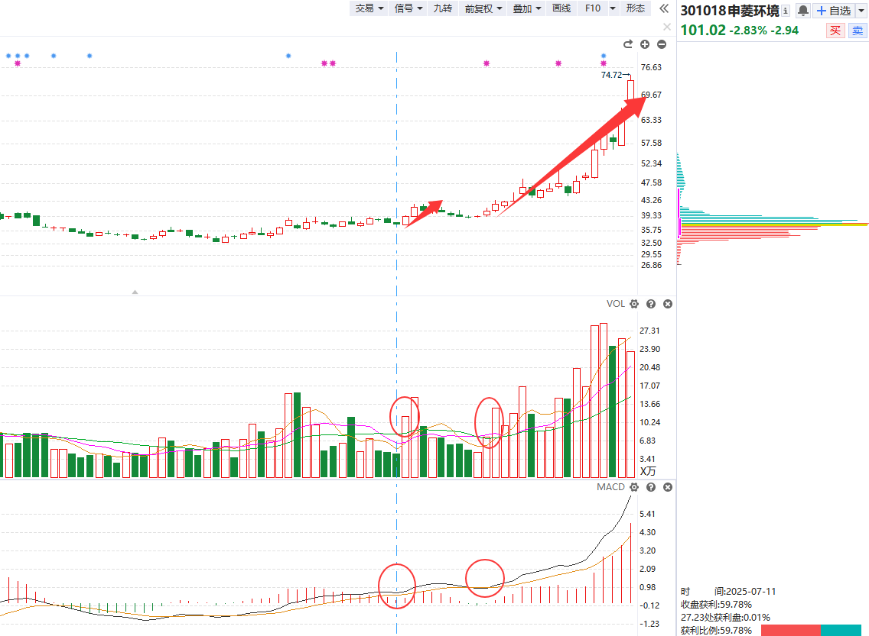
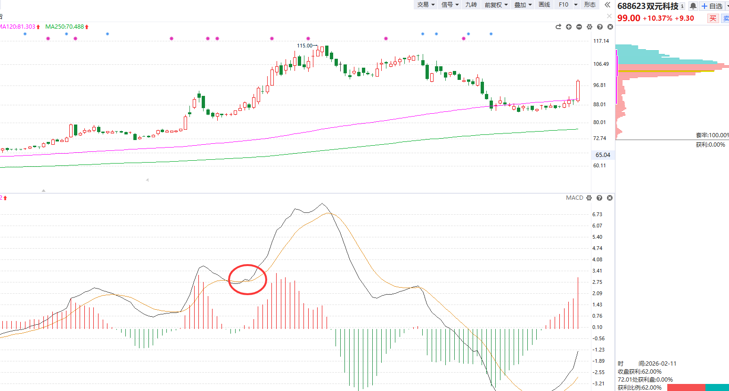
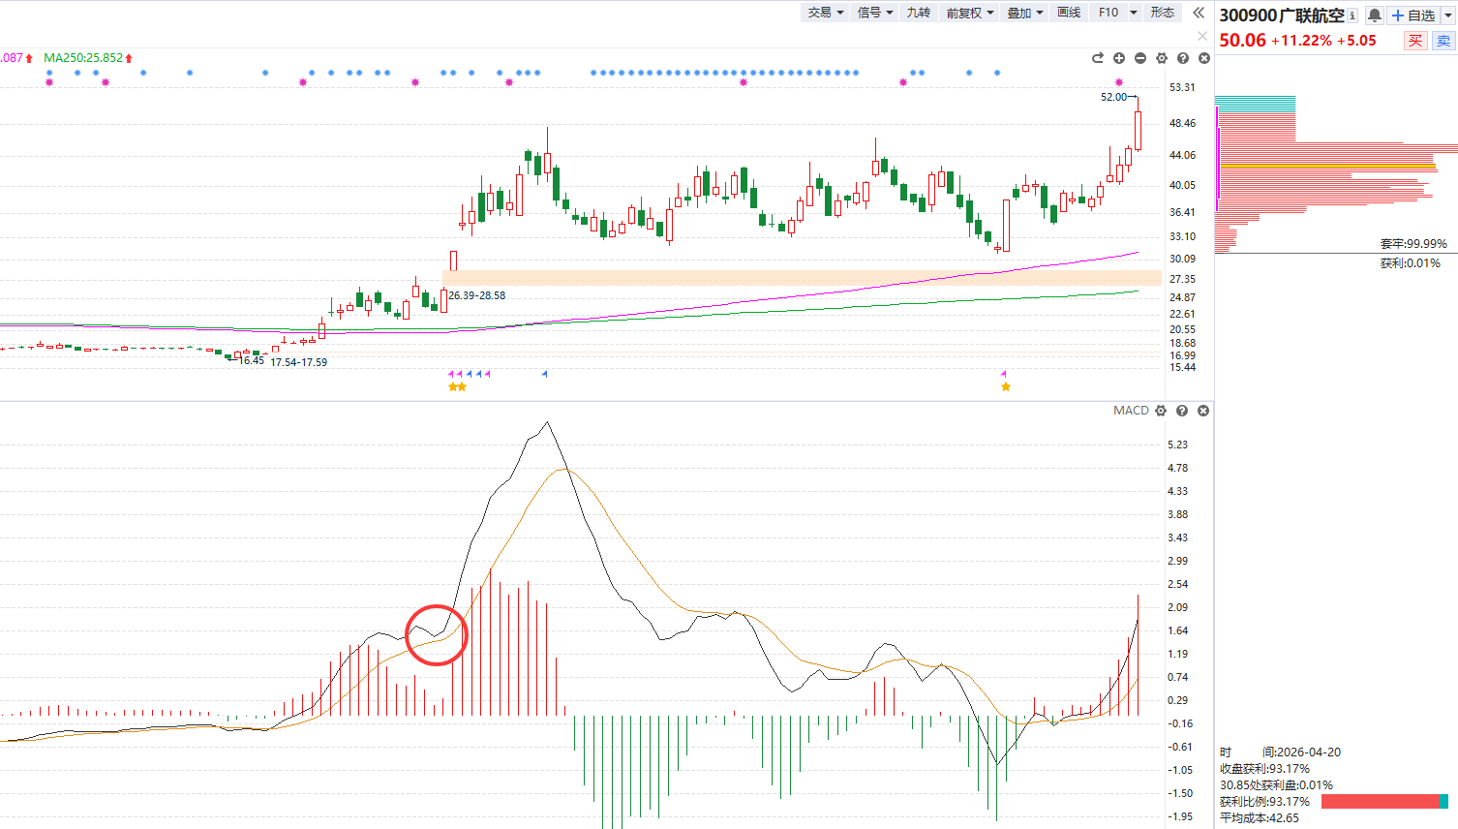
2、上升途中的拒绝死叉是难得机会
当股价处于明显的上升走势或刚突破前期整理平台，此时主力洗盘回档，但由于多头来势汹汹，所以眼看要死叉就是不交叉，反而走出拒绝死叉，当快慢线再次向上发散时，就是进场时机。
经传多赢资深投顾:梁洁云(A1120619060027)观点基于软件数据和理论模型分析，仅供参考，不构成投资建议，市场有风险，投资需谨慎!

Slide 4
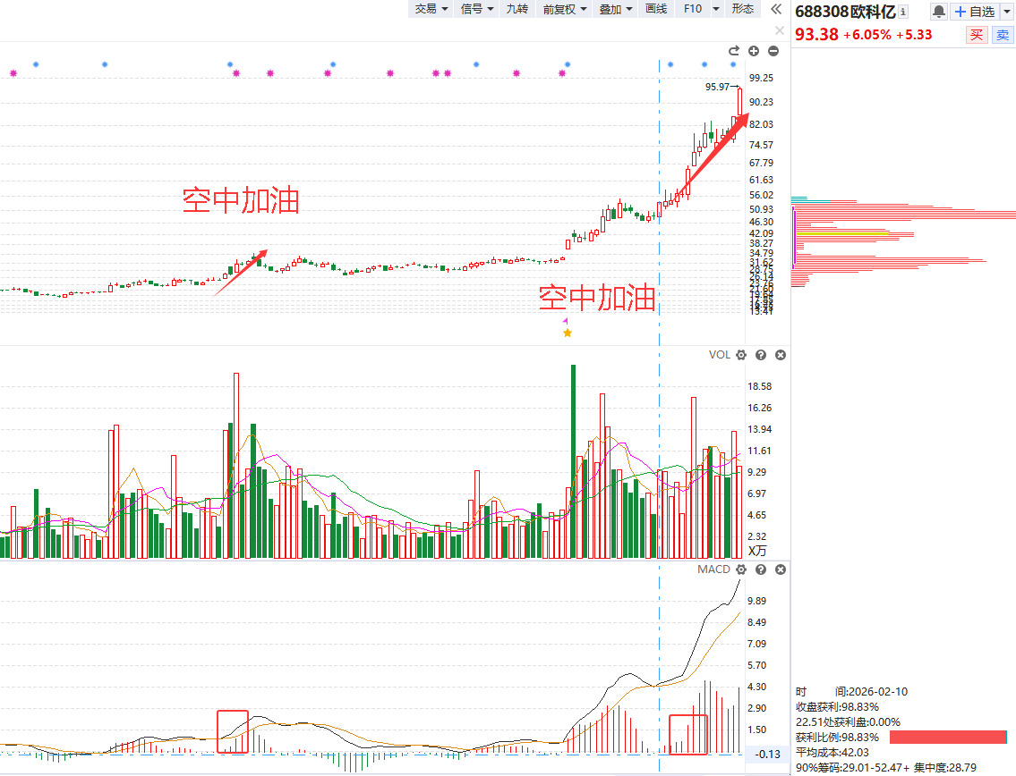
补充：空中加油战法
空中加油顾名思义就是股票上行途中暂时休整，重新加满油后再次启动上涨行情。表现到MACD就是上升途中，出现拒绝死叉，与此同时MACD红柱放大→缩短→再放大，这种情况一般后市拉升会加速，故而被称为“空中加油战法”
经传多赢资深投顾:梁洁云(A1120619060027)观点基于软件数据和理论模型分析，仅供参考，不构成投资建议，市场有风险，投资需谨慎!

Slide 5
《投资者教育系列之股市指标小课堂》
MACD实战技巧4：
MACD的背离释放的信号
主讲老师 梁洁云
授课日期 2026 .04.20
投顾执业编码：A1120619060027
基金执业编码：A20250623004965
中国·广州

Slide 6
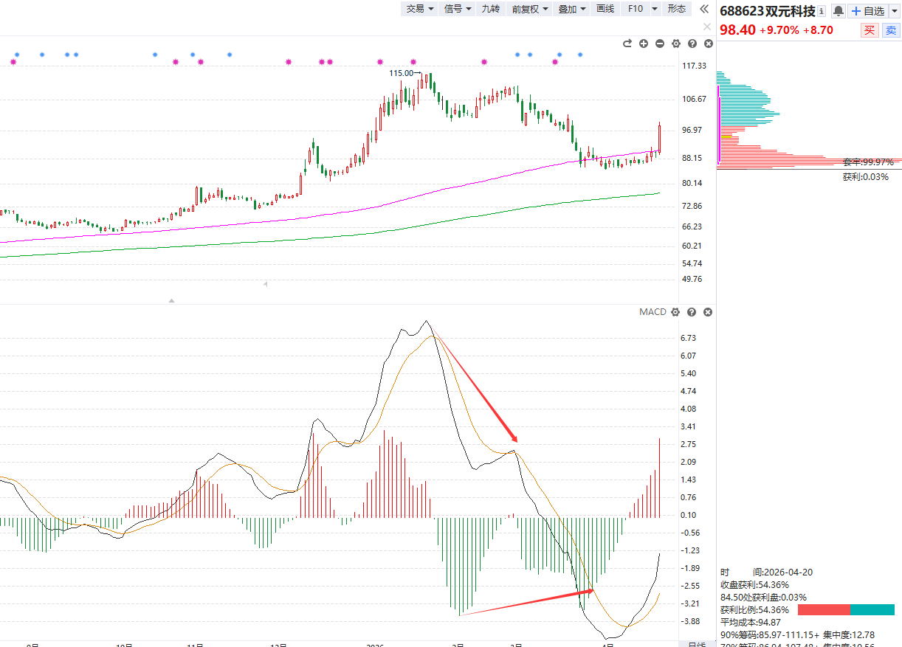
1、MACD的曲线背离逃顶抄底
MACD的曲线可以代表多空能量。
MACD曲线顶背离：当股价逐波上行创新高，但快慢线所形成的曲线并未新高，说明上攻泛力，短期可能阶段见顶
MACD曲线的底背离：股价不断新低或横盘，但MACD的快慢曲线并未新低，相反是走平甚至走高，说明有资金进场抄底，短期可能止跌回升。
经传多赢资深投顾:梁洁云(A1120619060027)观点基于软件数据和理论模型分析，仅供参考，不构成投资建议，市场有风险，投资需谨慎!

Slide 7
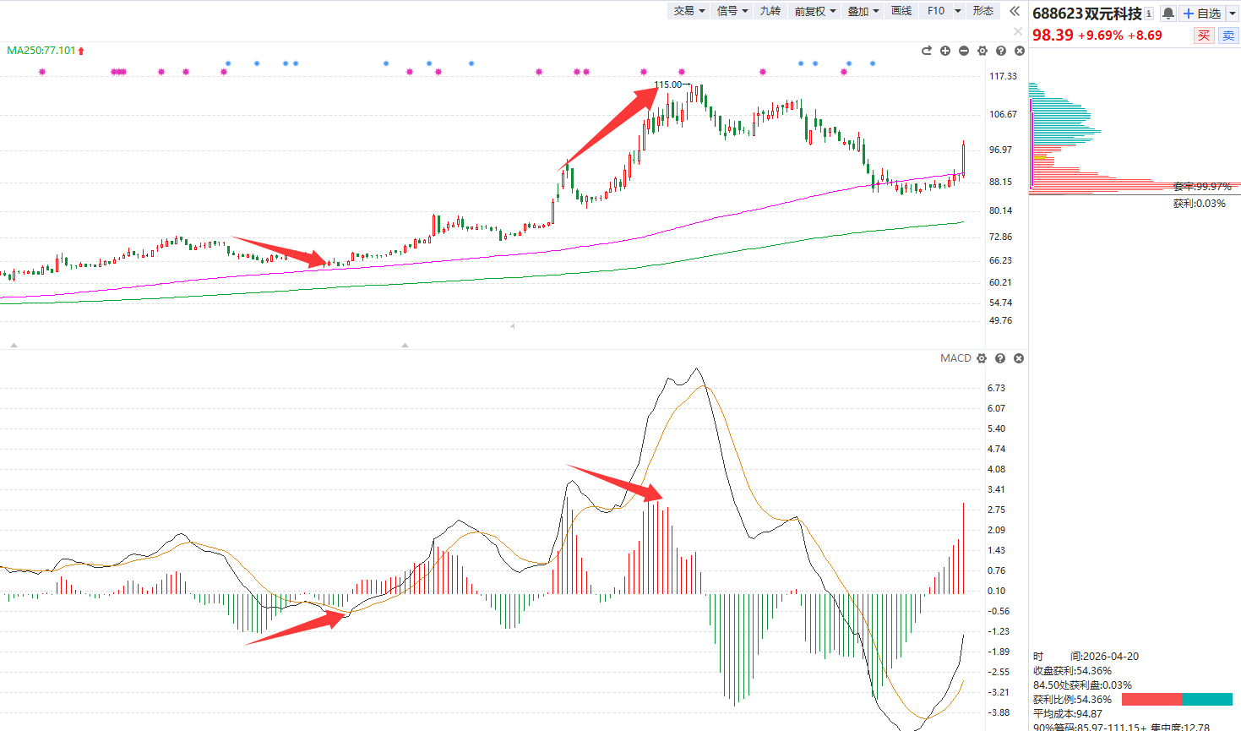
2、MACD的柱子背离逃顶抄底
柱体的背离和曲线类似。
红柱顶背离：如果股价逐波上行且创阶段新高，但红柱逐波减少缩短，预示多头动能不足，也是短期见顶信号。
绿柱底背离 : 股价继续创新低，但绿柱的数量和长度都在逐波减少缩短，预示空头动能不足，短期可能止跌回升。
经传多赢资深投顾:梁洁云(A1120619060027)观点基于软件数据和理论模型分析，仅供参考，不构成投资建议，市场有风险，投资需谨慎!
Notes:
特殊应用：上升途中三点绿

Slide 8
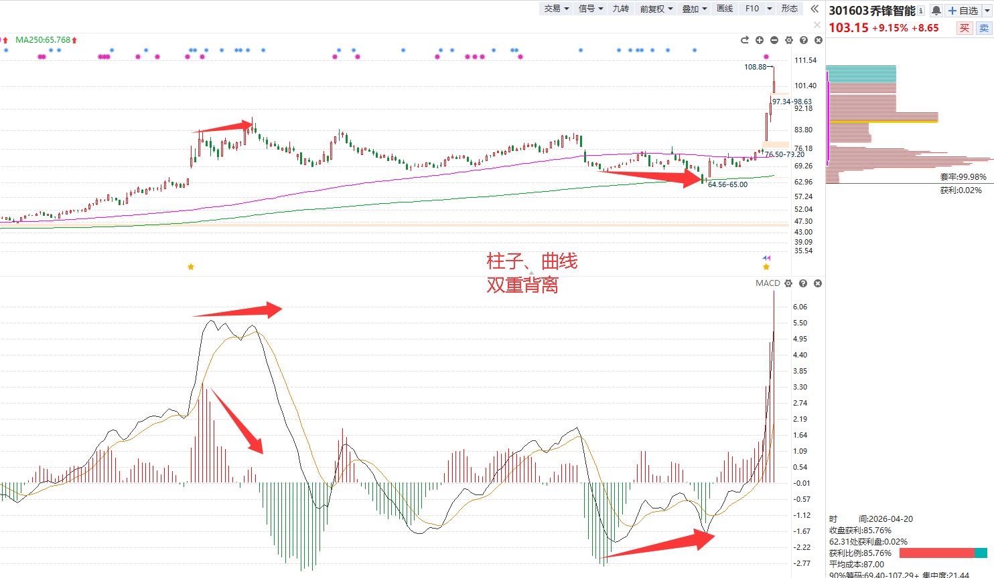
3、MACD的柱子与曲线背离
经传多赢资深投顾:梁洁云(A1120619060027)观点基于软件数据和理论模型分析，仅供参考，不构成投资建议，市场有风险，投资需谨慎!
Notes:
特殊应用：上升途中三点绿

Slide 9
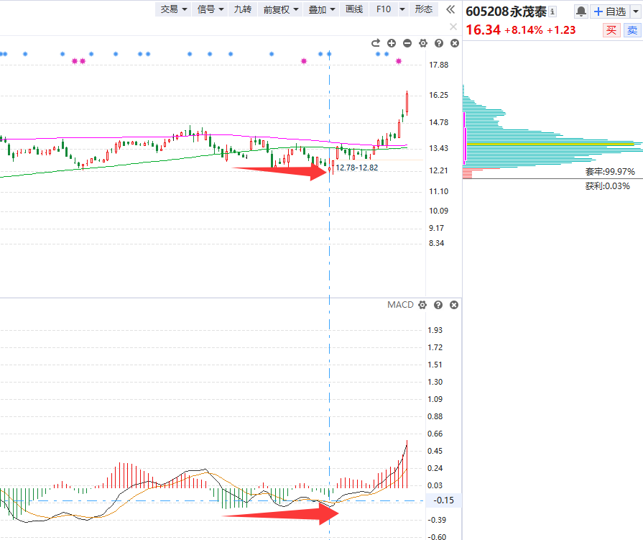
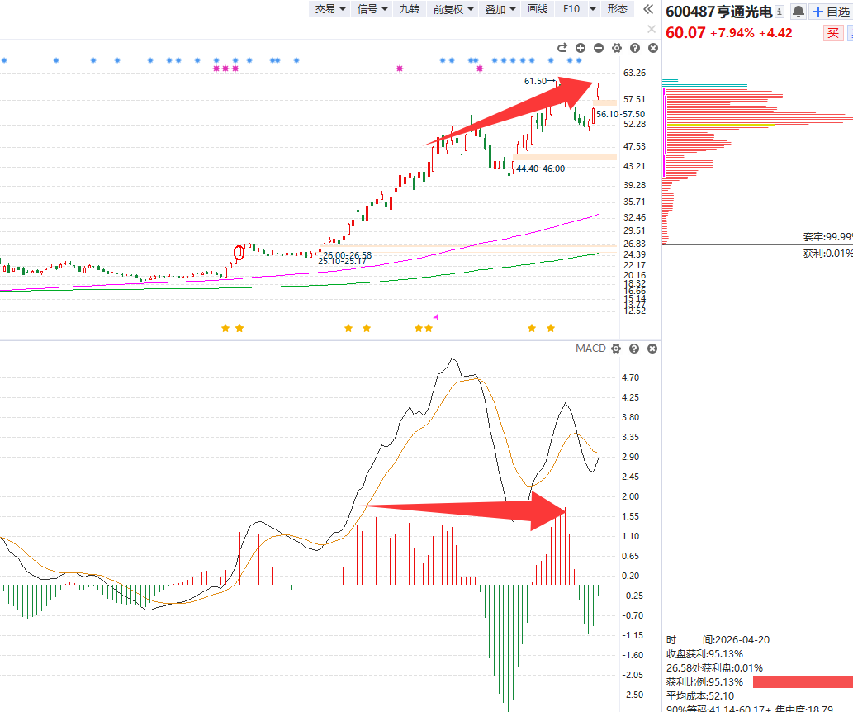
4、背离的“事不过三“原则
经传多赢资深投顾:梁洁云(A1120619060027)观点基于软件数据和理论模型分析，仅供参考，不构成投资建议，市场有风险，投资需谨慎!
Notes:
特殊应用：上升途中三点绿

Slide 10

5、MACD与KDJ结合长线短做
经传多赢资深投顾:梁洁云(A1120619060027)观点基于软件数据和理论模型分析，仅供参考，不构成投资建议，市场有风险，投资需谨慎!

Slide 11
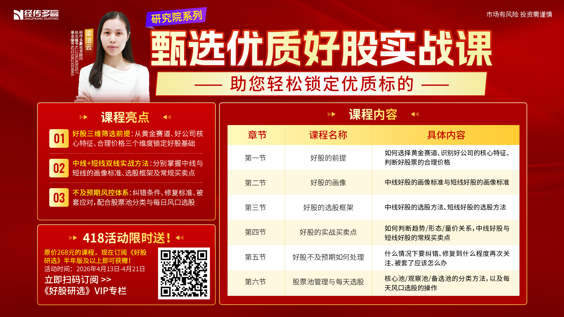
《好股研选》

